Slide 1

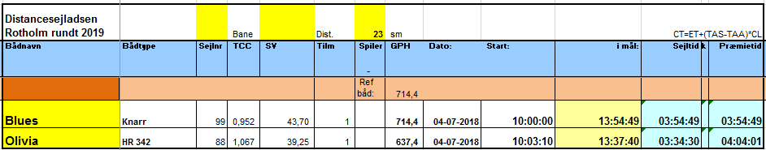
Præmieaften 2019
Vinderne af Rotholm Rundt:

